Slide 1
Τα 7 κλειδια του δρακου
ΑΡΙΣΤΟΤΕΛΕΙΟ
ΠΑΝΕΠΙΣΤΗΜΙΟ
ΘΕΣΣΑΛΟΝΙΚΗΣ
Παρουσίαση της πλατφόρμας του διαχειριστή

Slide 2
περιεχομενα
Ιεραρχική δομή της πλατφόρμας
Ο καθηγητής
Ο admin
Τα 7 Κλειδιά του Δράκου
Τα κείμενα
Οργάνωση ασκήσεων
Τύποι ασκήσεων
Διαχείριση χρηστών
Προσθήκη νέου καθηγητή
Αλλαγή επιβλέποντος καθηγητή
Κείμενα
Διόρθωση κειμένου
Δημιουργία νέου κειμένου
Ασκήσεις
Διόρθωση άσκησης
Δημιουργία νέας άσκησης
Ποιον τύπο να διαλέξω;
Αντιμετώπιση προβλημάτων
Μηνύματα
Περιοδικό
Πολλαπλής επιλογής
Σωστό / λάθος
Συμπλήρωση κενών
Συμπλήρωση πίνακα
Αντιστοίχιση
Ταξινόμηση
Ακούω και γράφω
Ελεύθερη απάντηση
Σταυρόλεξο
Δραστηριότητα

Slide 3
Ιεραρχικη δομη
Περιεχόμενα
Μαθητής
Καθηγητής
Ο κάθε μαθητής υπάγεται σε έναν καθηγητή
Όλοι οι καθηγητές της ίδιας γλώσσας υπάγονται στον Διαχειριστή (Admin)
Μαθητής
Μαθητής
Καθηγητής
Μαθητής
Μαθητής
Admin
Μαθητής
Καθηγητής
Μαθητής
Μαθητής
Μαθητής
Καθηγητής
Μαθητής

Slide 4
Ο καθηγητησ
Περιεχόμενα
Φτιάχνει λογαριασμό (username & password) στους μαθητές του.
Βλέπει τις απαντήσεις των μαθητών του και προσθέτει, αν θέλει, σχόλια.
Βαθμολογεί τις ασκήσεις ελεύθερης απάντησης (εκθέσεις – essays) των μαθητών του.
Δημοσιεύει επιλεγμένες απαντήσεις μαθητών του σε ασκήσεις ελεύθερης απάντησης στο περιοδικό.
Ανταλλάσει μηνύματα με τους μαθητές του και με τον Admin.

Slide 5
Ο admin
Περιεχόμενα
Φτιάχνει λογαριασμό (username & password) στους καθηγητές.
Προσθέτει και τροποποιεί ασκήσεις.
Προσθέτει και τροποποιεί κείμενα.
Ανταλλάσει μηνύματα με τους καθηγητές.
Στέλνει μηνύματα – ανακοινώσεις στους μαθητές.
Επιπλέον, έχει και όλες τις δυνατότητες ενός καθηγητή.

Slide 6
Τα 7 κλειδια του δρακου
Περιεχόμενα
Η πλατφόρμα του μαθητή αποτελείται από 3 χώρους:
Την «Έναρξη», όπου ο μαθητής επιλέγει κείμενο, και στη συνέχεια κάνει ασκήσεις.
Το «Περιοδικό», όπου προβάλλονται οι ασκήσεις που έχουν δημοσιευτεί στο περιοδικό.
Το «Προφίλ», όπου ο μαθητής βλέπει συγκεντρωτικά τις επιδόσεις του, έχει μαζεμένες τις ασκήσεις που έχει επιλέξει να βάλει στο portfolio του, και στέλνει και λαμβάνει μηνύματα.

Slide 7
Τα κειμενα
Περιεχόμενα
Το κάθε κείμενο περιλαμβάνει:
Το ίδιο το κείμενο, στη γλώσσα εκμάθησης.
Τη μετάφρασή του στα ελληνικά.
Επιλεγμένο λεξικό.
Την ηχογραφημένη εκφώνηση του κειμένου, με επιλογή να ακούγεται:
ενώ ο μαθητής βλέπει κείμενο
με το κείμενο να υπογραμμίζεται ταυτόχρονα με την εκφώνηση
ενώ ο μαθητής δεν βλέπει το κείμενο
Ασκήσεις.

Slide 8
Οργανωση ασκησεων
Περιεχόμενα
Γραμματική
Άσκηση 1
Επίπεδο 1
Άσκηση 2
Κείμενο
Νόημα
Επίπεδο 2
Επίπεδο 3
Χρήση
Άσκηση ν
Το κάθε κείμενο έχει ασκήσεις 3 κατηγοριών (focus).
Η κάθε κατηγορία έχει ασκήσεις 3 επιπέδων δυσκολίας.
Η κάθε άσκηση ανήκει, σε έναν από 10 τύπους.

Slide 9
Τυποι ασκησεων
Περιεχόμενα
Σωστό / λάθος
Πολλαπλή επιλογή
Συμπλήρωση κενών
Συμπλήρωση πίνακα
Αντιστοίχιση
Ταξινόμηση
Ελεύθερης απάντησης
Ακούω και γράφω
Σταυρόλεξο
Δραστηριότητα
Όλες οι ασκήσεις διορθώνονται αυτόματα από το πρόγραμμα, εκτός από τις ασκήσεις ελεύθερης απάντησης, τις οποίες πρέπει να διορθώσει ο καθηγητής.
Οι δραστηριότητες είναι ασκήσεις χωρίς βαθμολογία, και αποτελούνται μόνο από εκφώνηση. Συχνά αφορούν κάποια χειροτεχνία ή ομαδική δραστηριότητα.
Σε όλες τις ασκήσεις εκτός από τις «Σωστό / λάθος» ο μαθητής έχει δύο προσπάθειες: Κάνει την άσκηση μια φορά, βαθμολογείται, και μετά μπορεί να την ξανακάνει διορθώνοντας τις λάθος απαντήσεις του.

Slide 10
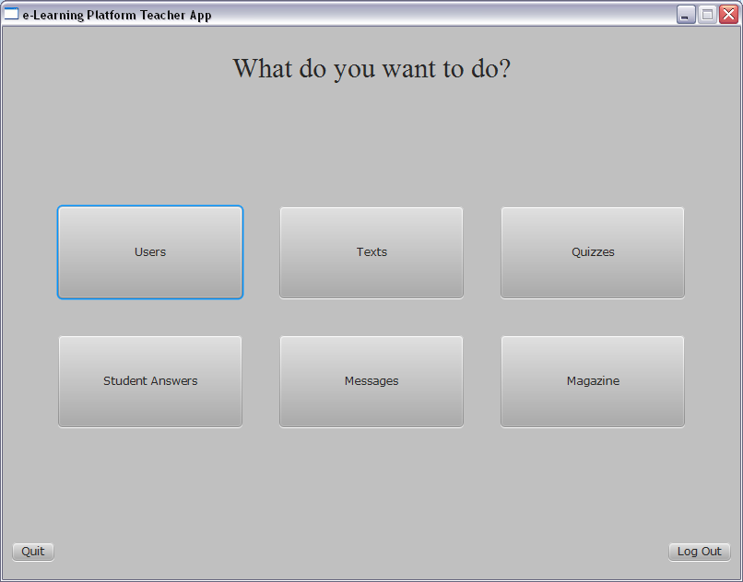
Προσθηκη νεου καθηγητη
Περιεχόμενα
Από το κεντρικό μενού, πατάμε Users.

Slide 11
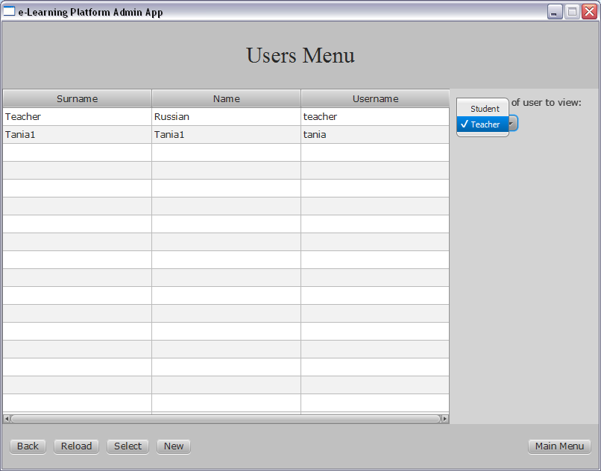
Προσθηκη νεου καθηγητη
Περιεχόμενα
Αρχικά βλέπουμε όλους τους μαθητές.
Για να δούμε τους καθηγητές, επιλέγουμε Teacher από το μενού στα δεξιά.
Για να δημιουργήσουμε νέο χρήστη (μαθητή ή καθηγητή) επιλέγουμε New.

Slide 12
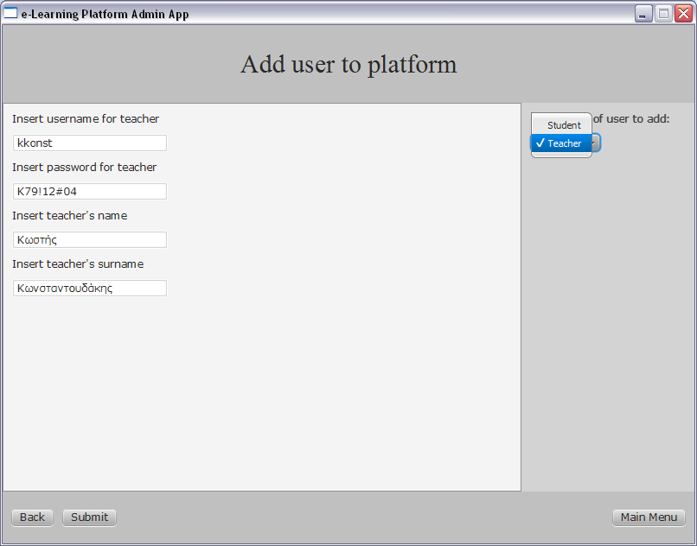
Προσθηκη νεου καθηγητη
Περιεχόμενα
Επιλέγουμε Teacher από το μενού στα δεξιά (αλλιώς θα φτιάξουμε μαθητή, όχι καθηγητή).
Συμπληρώνουμε τα 4 πεδία:
Όνομα χρήστη
Κωδικός
Όνομα (πραγματικό)
Επώνυμο
Το όνομα χρήστη θα ‘πρεπε να είναι κάτι εύκολο, που να παραπέμπει στο πραγματικό ονοματεπώνυμο του καθηγητή.
Ο κωδικός, από την άλλη, θα πρέπει να ΜΗΝ παραπέμπει πουθενά.
Όταν τελειώσουμε, πατάμε submit.

Slide 13
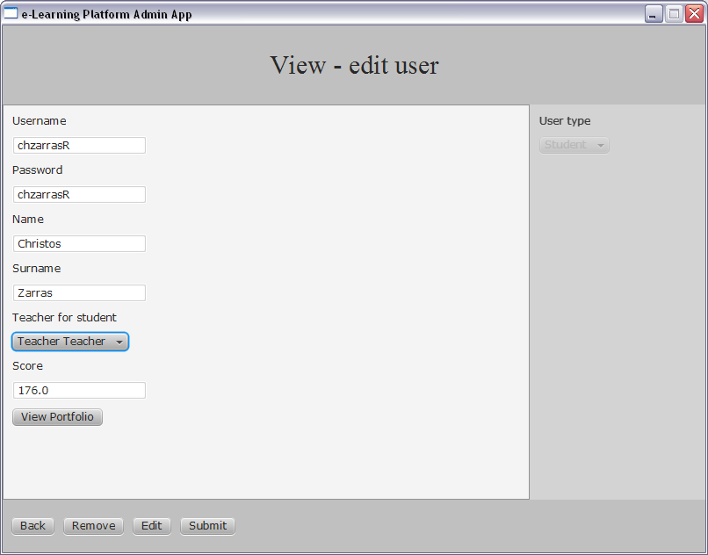
Αλλαγη επιβλεποντοσ καθηγητη
Περιεχόμενα
Ως admin, μπορούμε να αλλάξουμε τον επιβλέποντα καθηγητή ενός μαθητή.
Έχοντας επιλέξει τον μαθητή, πατάμε select για να δούμε τα στοιχεία του, και Edit για να μπορούμε να τα αλλάξουμε.
Στο μενού Teacher for student, μπορούμε να επιλέξουμε άλλον καθηγητή.
Αν έχουμε κάνει αλλαγές, πατάμε Submit.

Slide 14
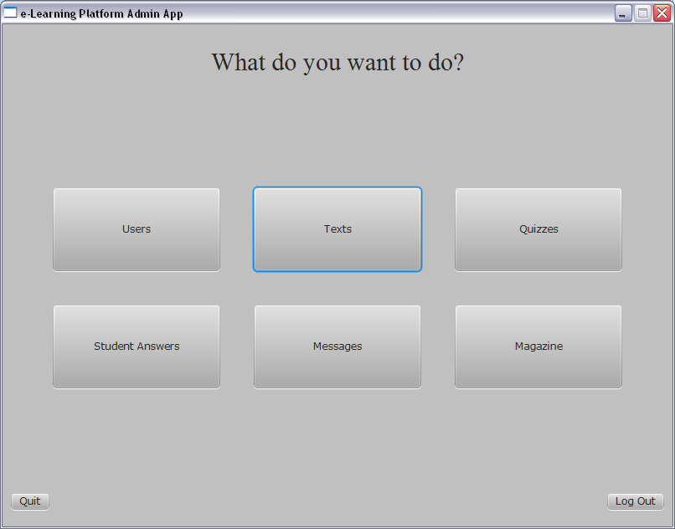
Διορθωση κειμενου
Περιεχόμενα
Από το κεντρικό μενού, πατάμε Texts

Slide 15
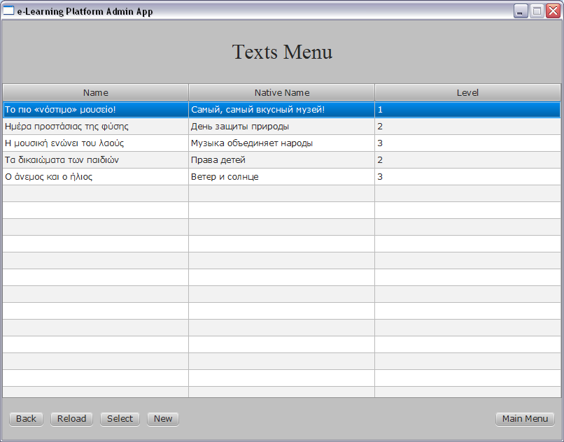
Διορθωση κειμενου
Περιεχόμενα
Εντοπίζουμε το κείμενο που μας ενδιαφέρει, κάνουμε κλικ πάνω του και αυτό χρωματίζεται μπλε
Μετά κάνουμε κλικ στο Select

Slide 16
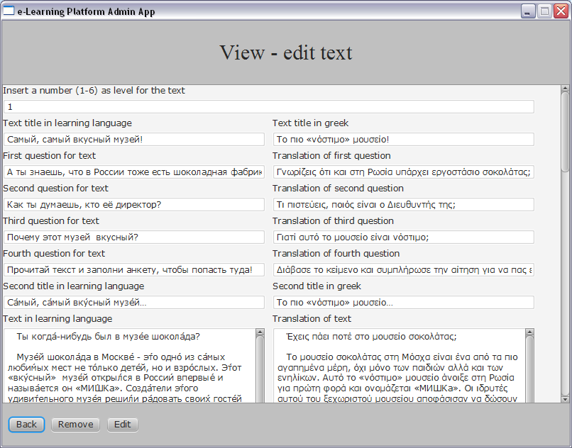
Διορθωση κειμενου
Περιεχόμενα
Στην οθόνη του κειμένου στα αριστερά είναι η γλώσσα εκμάθησης και στα δεξιά η ελληνική.
Πάνω βλέπουμε τον βαθμό δυσκολίας του κειμένου (1-6), και παρακάτω τον τίτλο, 4 ερωτήσεις που μπορούν να βρίσκονται πριν το κείμενο, έναν δεύτερο τίτλο, και, τέλος το κείμενο.
Για να μπορούμε να κάνουμε οποιαδήποτε αλλαγή σε αυτά, πρέπει να πατήσουμε το Edit.

Slide 17
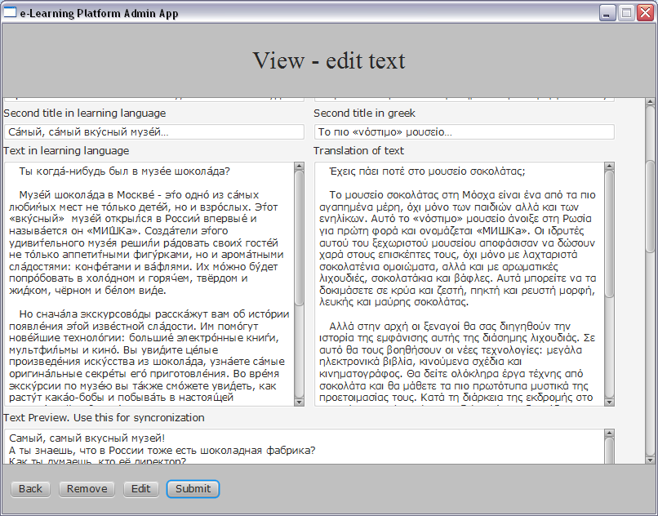
Διορθωση κειμενου
Περιεχόμενα
Έχοντας πατήσει το Edit, εμφανίζεται και το κουμπί Submit, το οποίο θα πατήσουμε όταν θέλουμε να οριστικοποιήσουμε τις αλλαγές μας.
Όταν διορθώνουμε κείμενο, πρέπει να έχουμε υπόψη μας τα εξής:
Η σύμβαση που χρησιμοποιείται είναι: κάθε παράγραφος αρχίζει με 3 κενά, και υπάρχει μια κενή γραμμή ανάμεσα σε παραγράφους.
Μετά από κάθε τελεία, κόμμα, θαυμαστικό ή ερωτηματικό υπάρχει πάντα κενό. Πριν από αυτά, ποτέ.
Αν βάλουμε κενό εκεί που δεν υπήρχε, ή αφαιρέσουμε κενό από εκεί που υπήρχε, χαλάμε το συγχρονισμό κειμένου-αφήγησης.
Τα διπλά κενά πρέπει να αποφεύγονται, αν και δεν επηρεάζουν το συγχρονισμό.

Slide 18
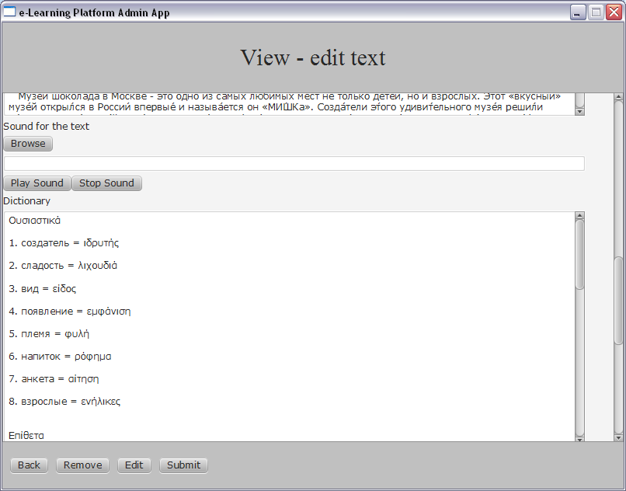
Διορθωση κειμενου
Περιεχόμενα
Παρακάτω μπορούμε να αντικαταστήσουμε το ηχητικό αρχείο της αφήγησης που συνοδεύει το κείμενο.
Το αρχείο θα πρέπει να είναι μορφής mp3, και είναι σκόπιμο να είναι όσο μικρότερο γίνεται, για να κατεβαίνει γρήγορα.
Προτείνεται κωδικοποίηση στα 128kbps, μονοφωνικά.
Πιο κάτω, βλέπουμε το λεξικό, και μπορούμε να το τροποποιήσουμε.
Η δυνατότητα επιλογής εικόνας και background για το κείμενο, που υπάρχει κάτω από το λεξικό, δεν χρησιμοποιείται, καθώς αποφασίστηκε να μην υλοποιηθεί.
Τέλος, αν θέλουμε να διορθώσουμε τα δεδομένα συγχρονισμού κειμένου-αφήγησης, πατάμε στο κουμπί Text and sound synchronization, που βρίσκεται στο τέλος.

Slide 19
Διορθωση κειμενου
Περιεχόμενα
Τα δεδομένα του συγχρονισμού βρίσκονται σε δύο πίνακες:
Ο 1^{ος} μετράει τις λέξεις μιας φράσης.
Ο 2ος μετράει σε msec, από την αρχή του αρχείου, το χρόνο στον οποίον αρχίζει η φράση.
Οι πίνακες πηγαίνουν πρώτα οριζόντια και μετά κάθετα.
Εδώ, π.χ., βλέπουμε ότι η 9^{η} φράση έχει 7 λέξεις και αρχίζει στο χρόνο 31.750 msec από την αρχή του αρχείου.

Slide 20
Διορθωση κειμενου
Περιεχόμενα
Ως λέξη ορίζεται μια σειρά συνεχόμενων χαρακτήρων.
Τις λέξεις τις χωρίζουν 3 (μόνο!) πράγματα:
Κενά
Νέα γραμμή
Tab
Έτσι, η φράση «μία φράση!» αποτελείται από 2 λέξεις.
Αν είχαμε γράψει, όμως, «μία φράση !», αυτό είναι 3 λέξεις (η 3^{η} είναι το θαυμαστικό).
«Πάνω-κάτω» : 1 λέξη.
«Πάνω – κάτω» : 3 λέξεις.

Slide 21
Διορθωση κειμενου
Και μερικοί κανόνες ακόμα:
Ο τίτλος και οι ερωτήσεις πριν το κείμενο πρέπει να ανήκουν σε μία φράση.
Το υπόλοιπο κείμενο συνήθως βολεύει να το χωρίζει κανείς στα κόμματα και στις τελείες.
Πάντα, αφού κάνετε διόρθωση σε ένα κείμενο, μπείτε με την πλατφόρμα του μαθητή να δείτε πώς φαίνεται και πώς ακούγεται!

Slide 22
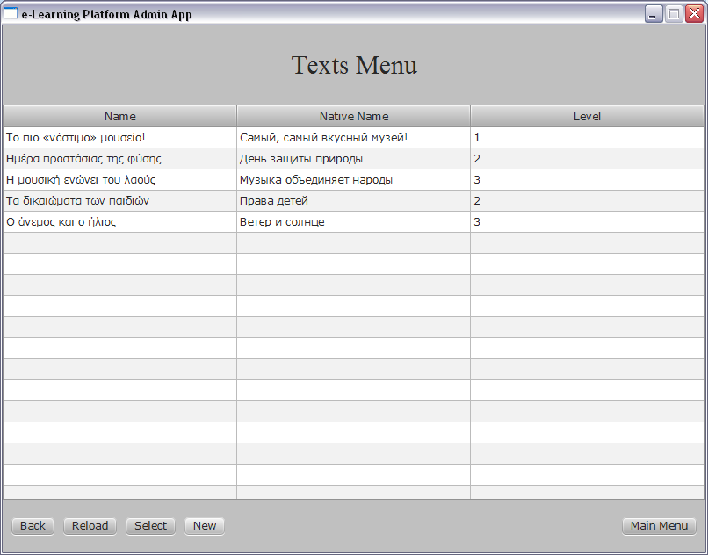
Δημιουργια νεου κειμενου
Περιεχόμενα
Γίνεται με τον ίδιο τρόπο όπως η διόρθωση, αλλά αντί να επιλέξουμε κείμενο θα κάνουμε κλικ στο New
Πριν ξεκινήσετε να το κάνετε αυτό βεβαιωθείτε ότι:
Έχετε το κείμενο, τη μετάφραση και το λεξικό έτοιμα σε αρχεία κειμένου (π.χ. MS word), κατά προτίμηση με δυνατότητα spell check.
Τα έχετε ελέγξει για ορθογραφικά λάθη, μορφοποίηση, διπλά κενά, κτλ.
Έχετε το ηχητικό αρχείο σε mp3.
Έχετε πρόσβαση σε ένα πρόγραμμα για sound editing, γιατί αλλιώς δεν θα καταφέρετε να κάνετε το συγχρονισμό!
Ένα freeware τέτοιο πρόγραμμα είναι το Audacity
Έχετε τουλάχιστον 2 ώρες στη διάθεσή σας.

Slide 23
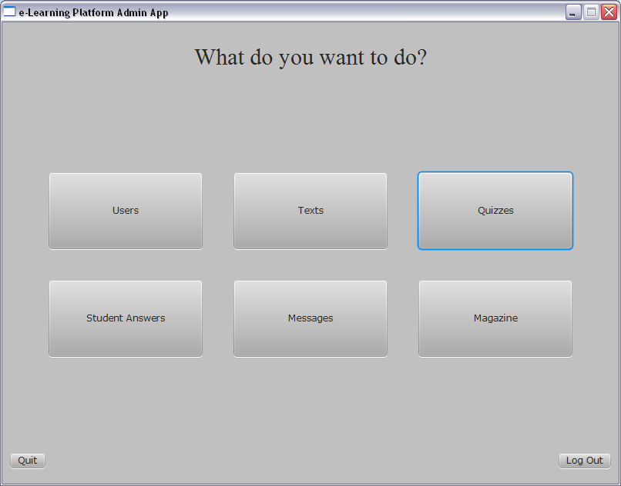
Διορθωση ασκησησ
Περιεχόμενα
Από το κεντρικό μενού, πατάμε Quizzes.

Slide 24
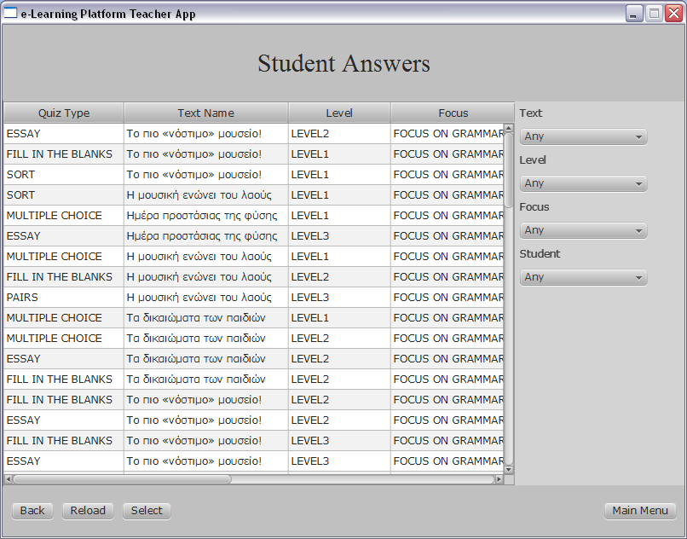
Διορθωση ασκησησ
Περιεχόμενα
Βλέπουμε μια λίστα με όλες τις ασκήσεις.
Η λίστα έχει περισσότερες στήλες απ’ όσες φαίνονται. Κάντε scroll στα δεξιά για να τις δείτε.

Slide 25
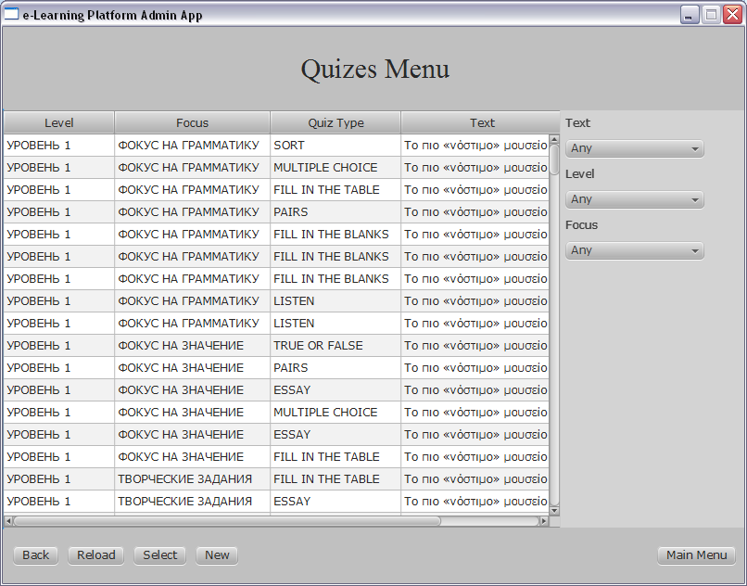
Διορθωση ασκησησ
Περιεχόμενα
Κάνοντας κλικ στην επικεφαλίδα μιας στήλης η λίστα ταξινομείται με βάση αυτή τη στήλη.
Κάνοντας κλικ σε πολλές στήλες, κρατώντας πατημένο το shift, ταξινομούμε τη λίστα με βάση πολλές στήλες, σε σειρά προτεραιότητας.

Slide 26
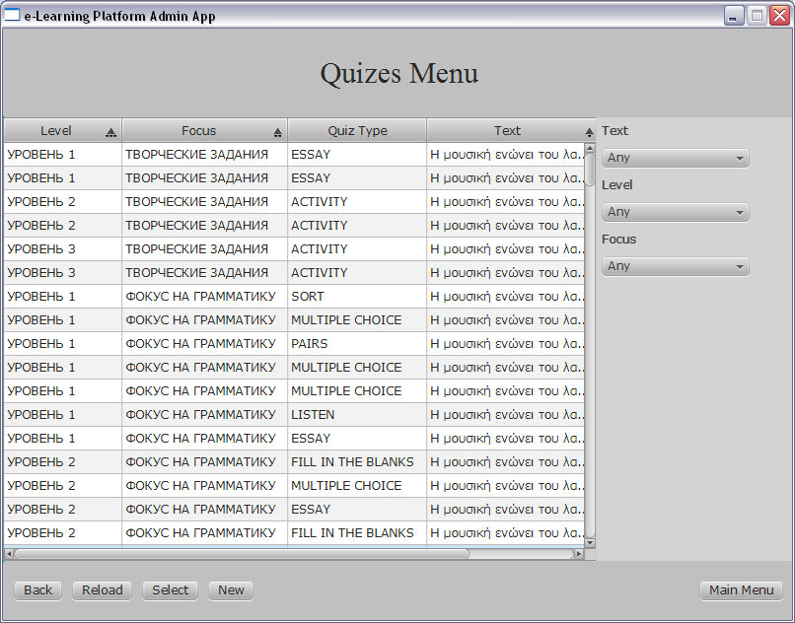
Διορθωση ασκησησ
Περιεχόμενα
Εδώ, π.χ., έχουμε ταξινομήσει τις απαντήσεις πρώτα με βάση το κείμενο, μετά με το focus, και μετά με το επίπεδο δυσκολίας.

Slide 27
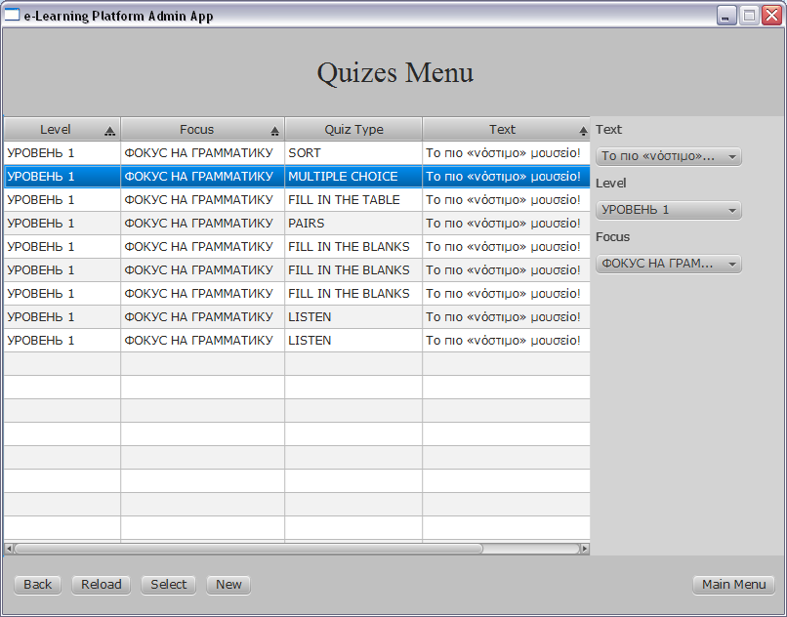
Διορθωση ασκησησ
Περιεχόμενα
Για ακόμα μεγαλύτερη ευκολία, μπορούμε να χρησιμοποιήσουμε τις επιλογές στα δεξιά.
Έτσι, μπορούμε να επιλέξουμε συγκεκριμένο κείμενο, επίπεδο, και focus.
Αφού βρούμε την άσκηση που μας ενδιαφέρει, κάνουμε κλικ πάνω της και αυτή χρωματίζεται μπλε.
Μετά κάνουμε κλικ στο Select.

Slide 28
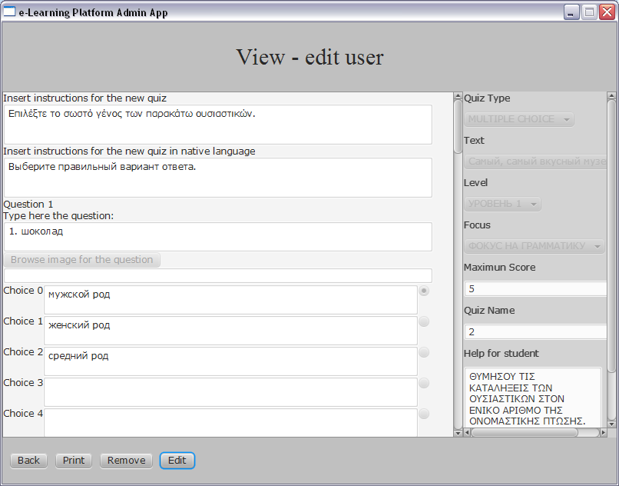
Διορθωση ασκησησ
Περιεχόμενα
Στην οθόνη της άσκησης βλέπουμε τα στοιχεία της.
Πάνω πάνω είναι η εκφώνηση, στα ελληνικά και στη γλώσσα εκμάθησης.
Στα δεξιά βλέπουμε το κείμενο, focus και επίπεδο στο οποίο ανήκει, το πόσους βαθμούς πιάνει, το όνομά της (που πρέπει να είναι αριθμός), και τη βοήθεια που θα δίνεται στον μαθητή.
Για να μπορούμε να αλλάξουμε κάτι, πρέπει να πατήσουμε στο Edit.

Slide 29
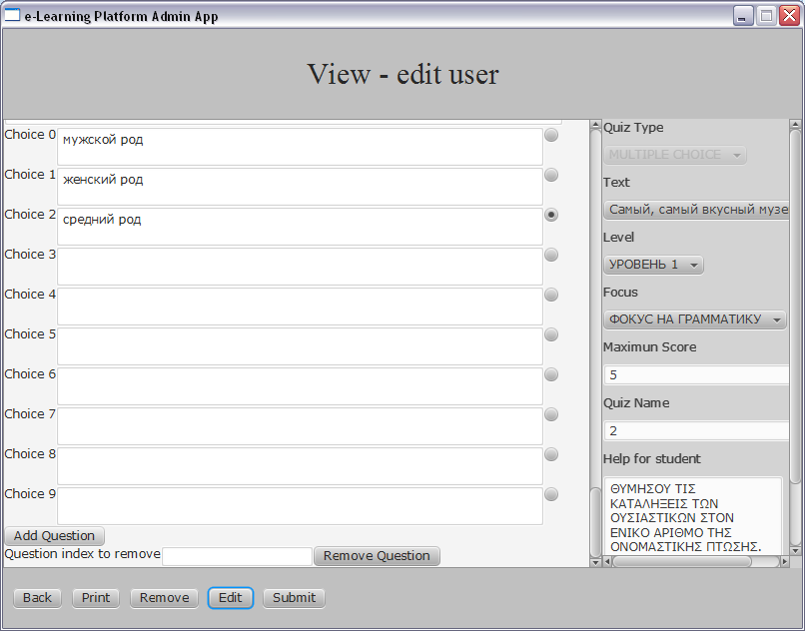
Διορθωση ασκησησ
Περιεχόμενα
Οι περισσότεροι τύποι ασκήσεων μπορούν να έχουν απεριόριστο αριθμό ερωτήσεων.
Για να προσθέσουμε μια νέα ερώτηση πατάμε το Add Question.
Μπορούμε να αφαιρέσουμε μία ερώτηση γράφοντας τον αριθμό της και πατώντας το Remove Question.
Όταν έχουμε κάνει ό,τι αλλαγές θέλουμε, πατάμε το submit.
Προσοχή! Οποιαδήποτε αλλαγή σε μια άσκηση συνιστά διαγραφή όλων των απαντήσεων των μαθητών σε αυτήν την άσκηση!
Είναι, ουσιαστικά, σαν η άσκηση να διαγράφεται και να μπαίνει μια νέα στη θέση της.
Όσοι μαθητές είχαν πάρει βαθμούς από αυτήν την άσκηση θα τους χάσουν (και θα μπορούν, βεβαίως, να την ξανακάνουν)
Επίσης, με το Remove η άσκηση διαγράφεται. Προσοχή μην το πατήσετε κατά λάθος!

Slide 30
Δημιουργια νεασ ασκησησ
Περιεχόμενα
Γίνεται ακριβώς όπως η διόρθωση, μόνο που θα πατήσουμε το New.
Στις επόμενες διαφάνειες θα πούμε δυο λόγια για τους 10 τύπους των ασκήσεων, και τη δημιουργία τους.

Slide 31
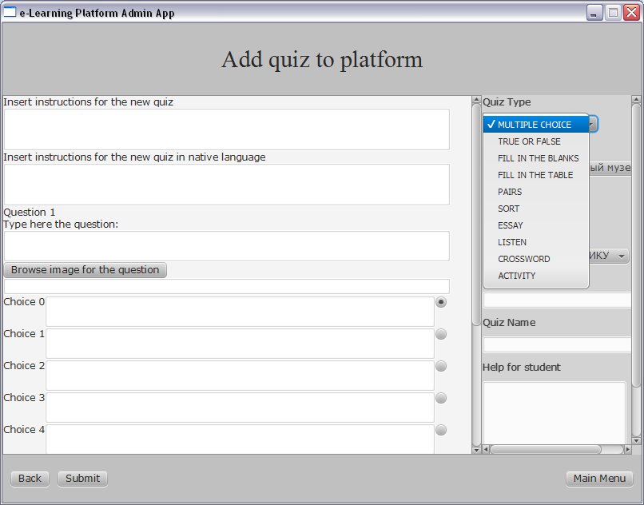
νεα ασκηση - γενικα
Περιεχόμενα
Το πρώτο πράγμα που πρέπει να κάνουμε είναι να επιλέξουμε τύπο, από το μενού στα δεξιά.
Από κάτω, επίσης στα δεξιά, επιλέγουμε σε πιο κείμενο, focus και επίπεδο ανήκει η άσκηση, πόσους βαθμούς πιάνει, το όνομα (αριθμό) της, και τη βοήθεια προς τον μαθητή.
Η βοήθεια προς τον μαθητή πρέπει να γράφεται με κεφαλαία γράμματα, και να είναι αρκετά μικρή ώστε να χωράει στο συννεφάκι του βοηθού. Μπείτε στην πλατφόρμα του μαθητή για να το δείτε.
Στην πλατφόρμα του μαθητή εμφανίζεται η εκφώνηση πρώτα στη γλώσσα εκμάθησης και μετά στην ελληνική. Αν κάτι θέλετε να εμφανίζεται ανάμεσα από τις εκφωνήσεις και την άσκηση, προσθέστε το στο τέλος της ελληνικής εκφώνησης.

Slide 32
Πολλαπλησ επιλογησ
Περιεχόμενα
Αυτές οι ασκήσεις αποτελούνται από μια σειρά ερωτήσεων, στις οποίες ο μαθητής καλείται να επιλέξει τη σωστή απάντηση από έναν αριθμό επιλογών.
Οι επιλογές μπορεί να είναι από 3 ως 10.
Η σωστή επιλογή σημειώνεται με τη βουλίτσα στα δεξιά της.
Προαιρετικά, η κάθε ερώτηση μπορεί να συνοδεύεται και από μία εικόνα.
Στο παράδειγμα, έχουμε 3 επιλογές στην πρώτη ερώτηση, και η σωστή είναι η πρώτη.

Slide 33
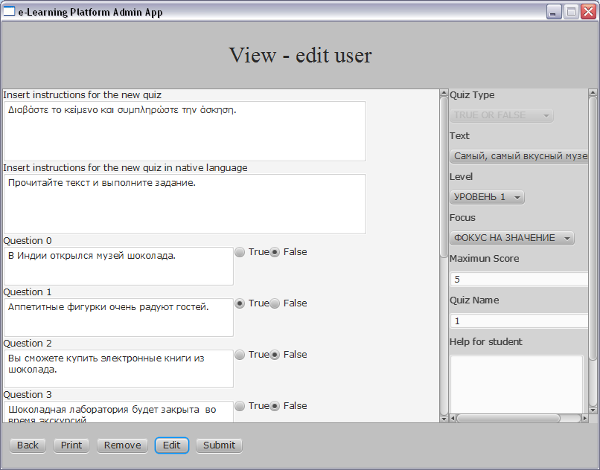
Σωστο / λαθοσ
Περιεχόμενα
Αυτές οι ασκήσεις αποτελούνται από μια σειρά προτάσεων, μέχρι 10, και για την καθεμία ο μαθητής πρέπει να επιλέξει αν είναι σωστή ή λάθος
Σε αυτές τις ασκήσεις ο μαθητής έχει μία μόνο προσπάθεια.
Για την κάθε πρόταση, σημειώνουμε στα δεξιά της αν είναι σωστή ή λάθος, χρησιμοποιώντας τη βουλίτσα.
Στο παράδειγμα, έχουμε 4 προτάσεις, εκ των οποίων είναι όλες λάθος εκτός, από τη δεύτερη.

Slide 34
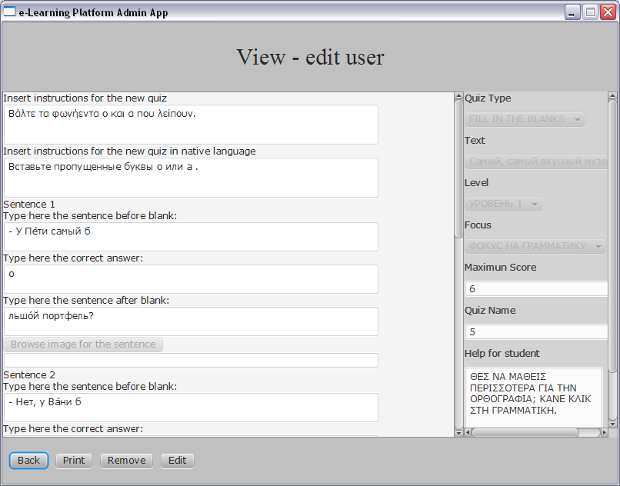
Συμπληρωση κενων
Περιεχόμενα
Αυτές οι ασκήσεις αποτελούνται από μια σειρά προτάσεων, όπου σε κάθε μία υπάρχει ένα κενό, το οποίο ο μαθητής πρέπει να συμπληρώσει.
Η κάθε πρόταση μπορεί να έχει ένα μόνο κενό, στο οποίο ταιριάζει μία συγκεκριμένη σωστή απάντηση (και καμία άλλη).
Έτσι, η κάθε πρόταση χωρίζεται σε δύο μέρη: πριν το κενό και μετά το κενό.
Η επιλογή για συνοδευτική εικόνα σε αυτόν τον τύπο άσκησης δεν υλοποιήθηκε.

Slide 35
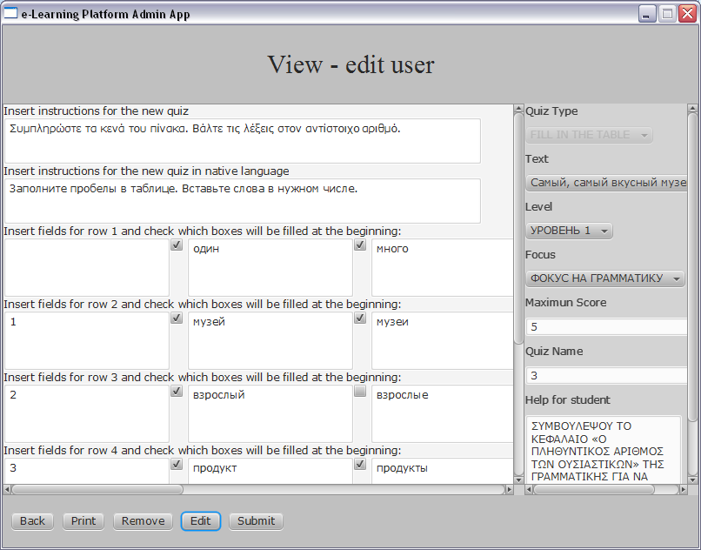
Συμπληρωση πινακα
Περιεχόμενα
Αυτές οι ασκήσεις αποτελούνται από έναν πίνακα, τον οποίον ο μαθητής καλείται να συμπληρώσει.
Ο πίνακας μπορεί να έχει απεριόριστες γραμμές, αλλά μέχρι 8 στήλες.
Φτιάχνοντας την άσκηση, συμπληρώνουμε τον πίνακα με τις σωστές απαντήσεις.
Στο κάθε κελί αντιστοιχεί μία και μόνο μία σωστή απάντηση.
Κάποια κελιά μπορούμε να επιλέξουμε να είναι ήδη συμπληρωμένα.
Αυτό μπορούμε να το κάνουμε σαν παράδειγμα, ή για να δώσουμε τίτλους στις γραμμές και τις στήλες.
Για να δηλώσουμε ότι ένα κελί είναι προ-συμπληρωμένο, τσεκάρουμε το κουτάκι στα δεξιά του.
Ένα κελί που πρέπει να μείνει κενό θα ‘πρεπε να οριστεί ως προ-συμπληρωμένο.

Slide 36
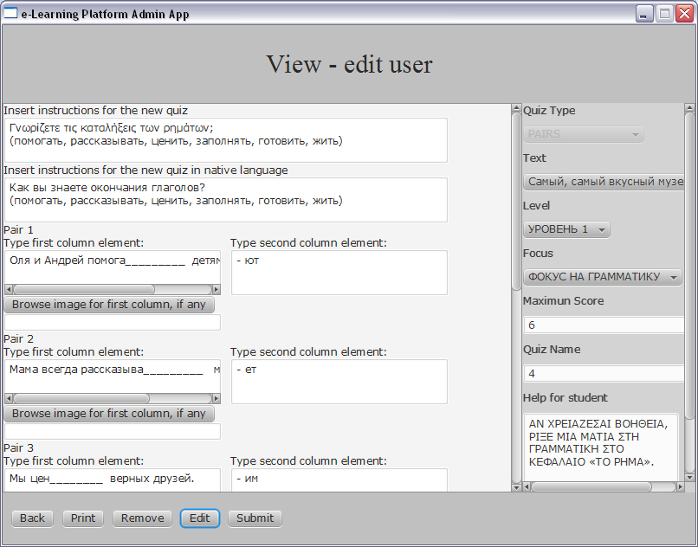
αντιστοιχιση
Περιεχόμενα
Αυτές οι ασκήσεις αποτελούνται από δύο στήλες. Ο μαθητής πρέπει να αντιστοιχίσει τις λέξεις ή φράσεις στην δεξιά στήλη με αυτές στην αριστερή.
Προαιρετικά, τα στοιχεία της αριστερής στήλης μπορούν να συνοδεύονται και από μία εικόνα το καθένα.
Φτιάχνοντας την άσκηση, συμπληρώνουμε τα ζεύγη σωστά.
Στην πλατφόρμα του μαθητή, η δεξιά στήλη θα ανακατευτεί και τα στοιχεία της θα εμφανιστούν με τυχαία σειρά.

Slide 37
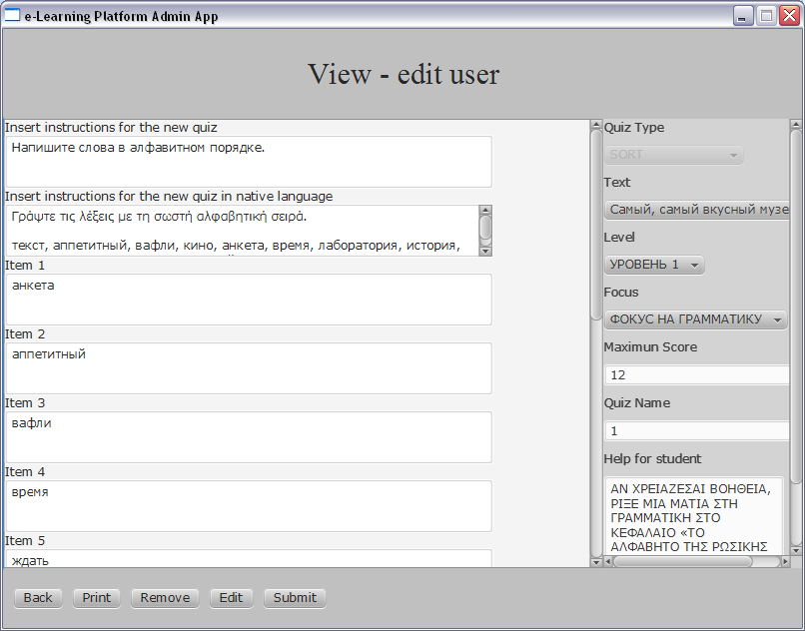
ταξινομηση
Περιεχόμενα
Αυτές οι ασκήσεις αποτελούνται από μία στήλη με λέξεις ή φράσεις. Ο μαθητής πρέπει να τις βάλει στη σωστή σειρά, σύμφωνα με την εκφώνηση.
Φτιάχνοντας την άσκηση, γράφουμε τις λέξεις στη σωστή σειρά.
Στην πλατφόρμα του μαθητή, η στήλη θα ανακατευτεί και τα στοιχεία της θα εμφανιστούν με τυχαία σειρά.

Slide 38
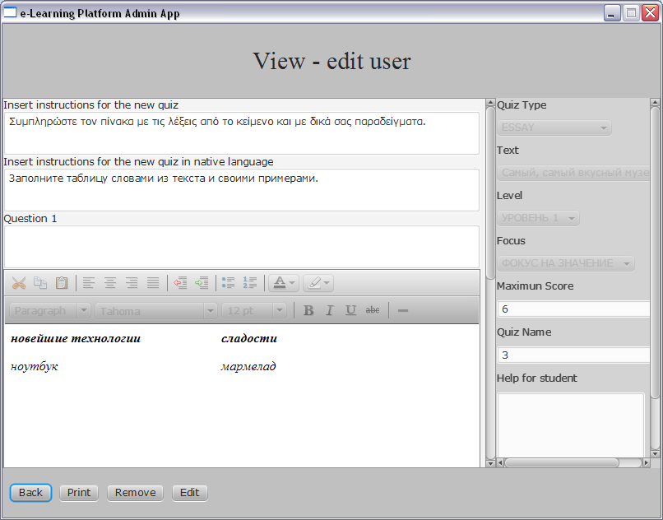
Ελευθερη απαντηση
Περιεχόμενα
Αυτές οι ασκήσεις αποτελούνται από μία σειρά ερωτήσεων (συχνά μία μόνο) στις οποίες δεν υπάρχει συγκεκριμένη σωστή απάντηση.
Είναι, δηλαδή, σαν μικρές εκθέσεις.
Συχνά, όταν υπάρχει μία μόνο ερώτηση, δεν τη γράφουμε καν. Είναι μέρος της εκφώνησης.
Αυτός είναι ο μόνος τύπος άσκησης που δεν διορθώνεται αυτόματα από το πρόγραμμα, αλλά στέλνεται για διόρθωση στον καθηγητή.
Ο μαθητής μπορεί να γράψει την απάντησή του σε ένα περιβάλλον που θυμίζει MS word, και προσφέρει επιλογή γραμματοσειράς, χρώματα, στοίχιση, κτλ.
Μέρος της απάντησης μπορεί να είναι προ-συμπληρωμένο, σαν παράδειγμα ή βοήθεια. Αυτό όμως δεν απαγορεύει στον μαθητή να το τροποποιήσει.

Slide 39
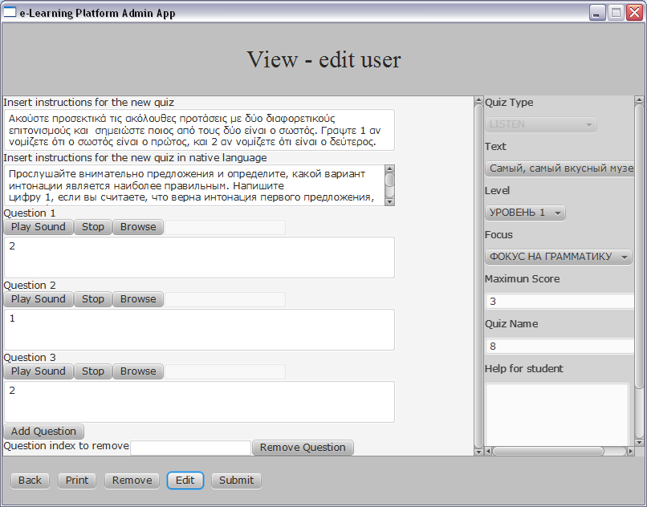
Ακουω και γραφω
Περιεχόμενα
Αυτές οι ασκήσεις αποτελούνται από μία σειρά ηχογραφήσεων.
Η κάθε ηχογράφηση συνοδεύεται από μία σωστή απάντηση, την οποία ο μαθητής καλείται να γράψει.
Έτσι, η άσκηση μπορεί να είναι ορθογραφία, αλλά με την κατάλληλη εκφώνηση μπορεί να είναι και κάτι άλλο:
Π.χ. «Γράψε Κατάφαση αν αυτό που άκουσες είναι κατάφαση και Ερώτηση αν είναι ερώτηση».
Φτιάχνοντας την άσκηση επιλέγουμε τα ηχητικά αρχεία (mp3) και γράφουμε την ζητούμενη σωστή απάντηση από κάτω.

Slide 40
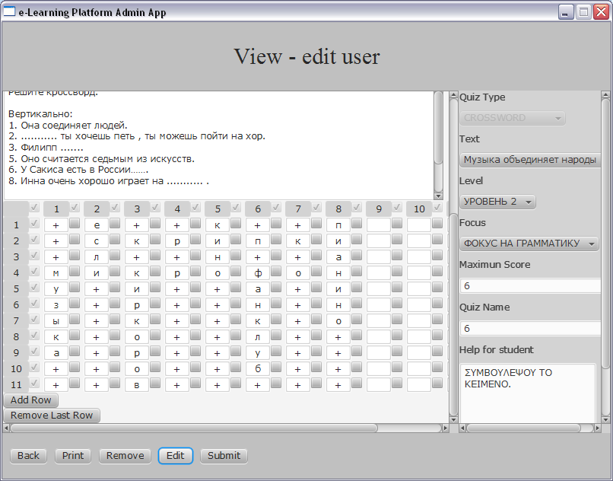
σταυρολεξο
Περιεχόμενα
Αυτές οι ασκήσεις είναι σταυρόλεξα, με 12 το πολύ στήλες και όσες γραμμές θέλουμε.
Στο κάθε κελί μπορεί να είναι ένα μόνο γράμμα.
Τα κελιά που θέλουμε να είναι μαύρα τα σημειώνουμε με «+».
Όπως και στη συμπλήρωση πίνακα, κάποια κελιά μπορούμε να τα σημειώσουμε ως προ-συμπληρωμένα, τσεκάροντας το κουτάκι στα δεξιά τους.
Οι γραμμές και οι στήλες αριθμούνται αυτόματα, οπότε και η εκφώνηση θα πρέπει να ακολουθεί αυτήν την αρίθμηση.
Οι ορισμοί, για να μπουν ανάμεσα από τις εκφωνήσεις και το σταυρόλεξο, θα πρέπει να μπουν στο τέλος της ελληνικής εκφώνησης.

Slide 41
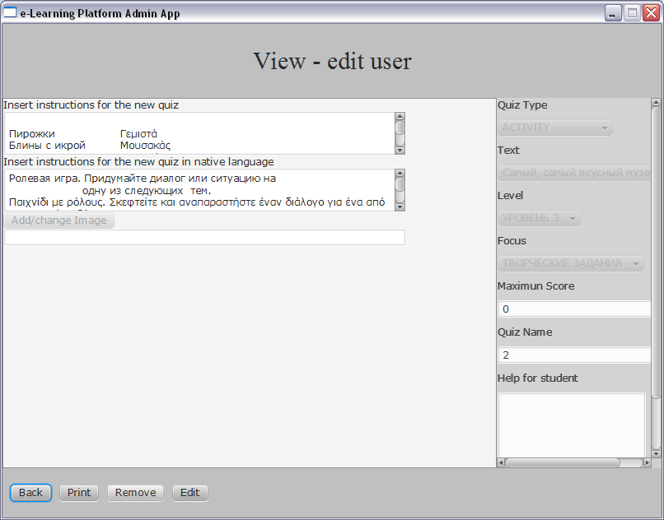
δραστηριοτητα
Περιεχόμενα
Οι δραστηριότητες είναι μη βαθμολογούμενες, και δεν γίνονται μέσα στην πλατφόρμα.
Αποτελούνται μόνο από τις εκφωνήσεις και, προαιρετικά, μία εικόνα.
Συνήθως αφορούν χειροτεχνίες ή ομαδικές δραστηριότητες.

Slide 42
Ποιον τυπο να διαλεξω;
Περιεχόμενα
Είναι σημαντικό να διαλέξουμε τον σωστό τύπο άσκησης, που να εξυπηρετεί τους σκοπούς μας.
Δεν πρέπει να μπερδευόμαστε από την τυπολογία των ασκήσεων στο χαρτί.
Αν θέλουμε μια άσκηση που να χωρίζει ο μαθητής λέξεις σε κατηγορίες (π.χ. γένος) τότε θέλουμε πολλαπλή επιλογή και όχι πίνακα.
Αν η άσκησή μας έχει εικόνες, θα είναι ή πολλαπλή επιλογή ή αντιστοίχιση.
Αν σκεφτόμαστε πολλαπλή επιλογή αλλά έχουμε μόνο δύο απαντήσεις σε κάθε ερώτηση, πρέπει να σκεφτούμε μήπως βολεύει καλύτερα το σωστό / λάθος.
Αν σκεφτόμαστε συμπλήρωση κενών ή πίνακα, πρέπει να είμαστε βέβαιοι ότι σε κάθε κενό ή κελί ταιριάζει μόνο μία σωστή απάντηση.
Προσοχή, ακόμα και ένα κενό, μία τελεία ή ένα κόμμα διαφοροποιεί μία απάντηση από τη σωστή.
Γι’ αυτόν τον λόγο, ποτέ δεν πρέπει να βάζουμε σημεία στίξης ως μέρος μιας σωστής απάντησης.
Γενικά, στις ασκήσεις όπου ο μαθητής γράφει (συμπλήρωση κενών, πίνακα, ακούω και γράφω) θα πρέπει να φροντίσουμε οι σωστές απαντήσεις να είναι μικρές – σίγουρα όχι πάνω από 2 λέξεις, και καλύτερα μία!
Αν η σωστή απάντηση είναι δύο λέξεις χωρισμένες με κενό, και ο μαθητής βάλει κατά λάθος δύο κενά ενδιάμεσα, το πρόγραμμα θα το πάρει σαν λάθος.
Περισσά κενά στην αρχή ή στο τέλος (όχι στη μέση) απαντήσεων, δε λαμβάνονται υπόψη.

Slide 43
Αντιμετωπιση προβληματων
Περιεχόμενα
Αν η άσκηση που πάτε να φτιάξετε δεν ανεβαίνει:
Βεβαιωθείτε ότι είστε συνδεδεμένοι στο Internet.
Βεβαιωθείτε ότι έχετε συμπληρώσει όλα τα απαραίτητα πεδία (όνομα, μέγιστη βαθμολογία, κτλ.).
Κλείστε και ξανα-ανοίξτε την πλατφόρμα.
Αν ανεβαίνει αλλά δεν εμφανίζεται στη λίστα του μαθητή:
Προσέξτε μήπως τη βάλατε κατά λάθος σε άλλο κείμενο, focus ή επίπεδο.
Αν ανεβαίνει αλλά εμφανίζεται στο μαθητή κενή:
Βεβαιωθείτε ότι έχετε συμπληρώσει όλες τις σωστές απαντήσεις, εκφωνήσεις, κτλ.
Δεν βαθμολογείται σωστά:
Βεβαιωθείτε ότι δεν έχετε αφήσει κάποια απάντηση κενή (ή, στους πίνακες, αν είναι ένα κελί κενό να είναι σημειωμένο ως προ-συμπληρωμένο).

Slide 44
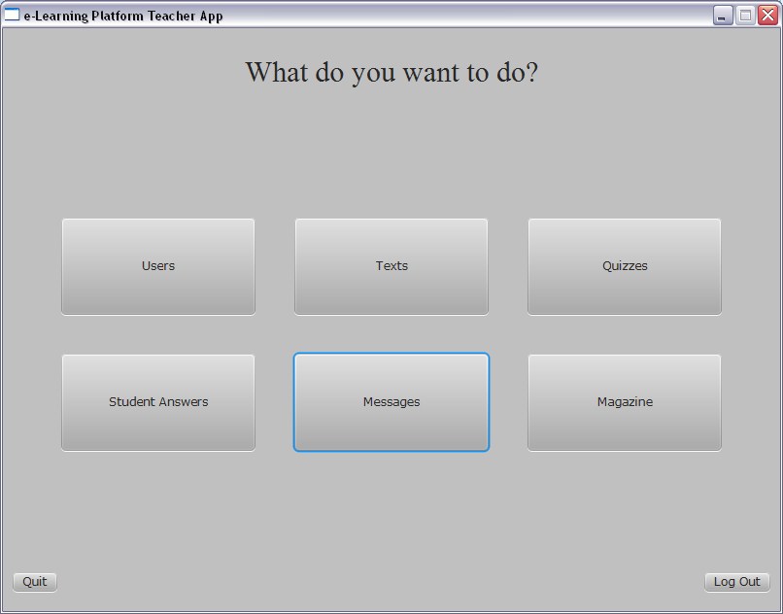
Μηνυματα
Περιεχόμενα
Από το κεντρικό μενού, πατάμε Messages.

Slide 45
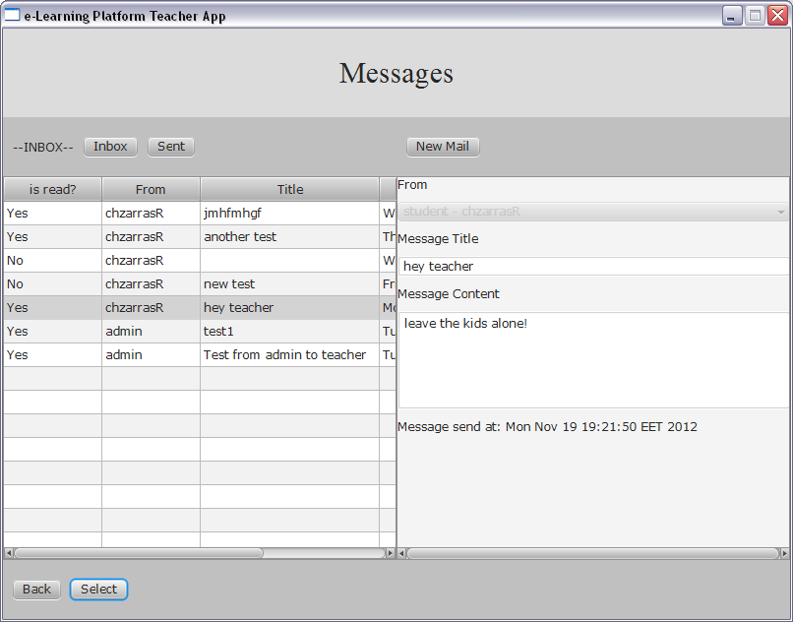
Μηνυματα
Περιεχόμενα
Στα αριστερά βρίσκεται η λίστα με τα εισερχόμενα μηνύματά μας.
Με τα κουμπιά Inbox και Sent, εναλλασσόμαστε ανάμεσα από τα εισερχόμενα και τα απεσταλμένα.
Όταν επιλέξουμε κάποιο και πατήσουμε Select, το βλέπουμε στα δεξιά.
Εναλλακτικά, πατάμε το New Mail για να γράψουμε ένα νέο μήνυμα.

Slide 46
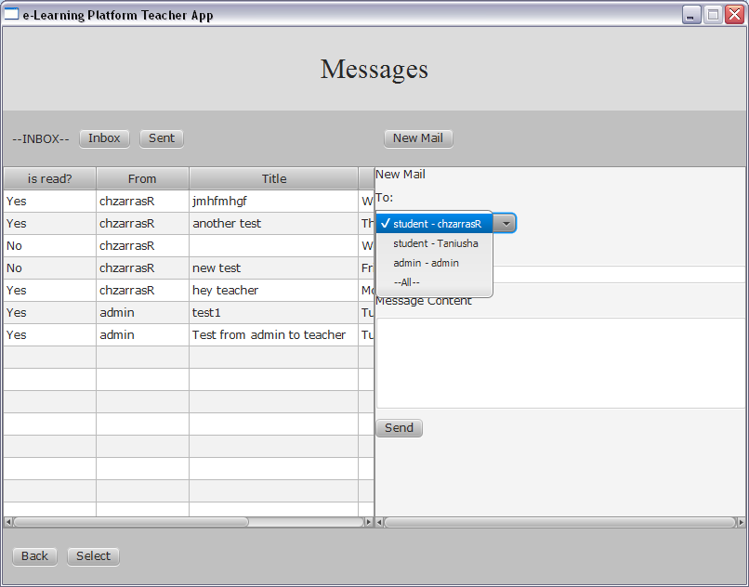
Νεο μηνυμα
Περιεχόμενα
Γράφοντας ένα νέο μήνυμα, γράφουμε θέμα και το σώμα του μηνύματος, και επιλέγουμε αποδέκτη από το μενού To: .
Ο μαθητής μπορεί να στείλει μήνυμα μόνο στον καθηγητή του.
Ο καθηγητής μπορεί να στείλει:
Σε έναν μαθητή του.
Στον admin.
Σε όλους τους μαθητές του και στον admin.
Ο admin μπορεί να στείλει:
Σε έναν καθηγητή
Σε όλους τους μαθητές και τους καθηγητές

Slide 47
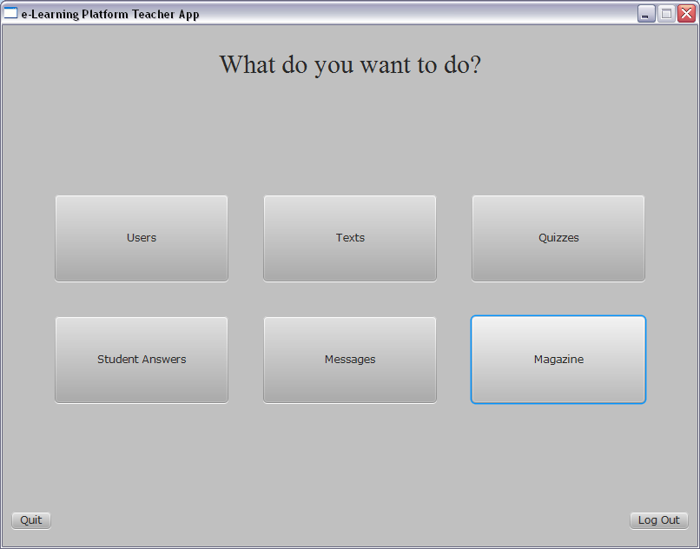
περιοδικο
Περιεχόμενα
Από το κεντρικό μενού, πατάμε Magazine.

